Slide 1
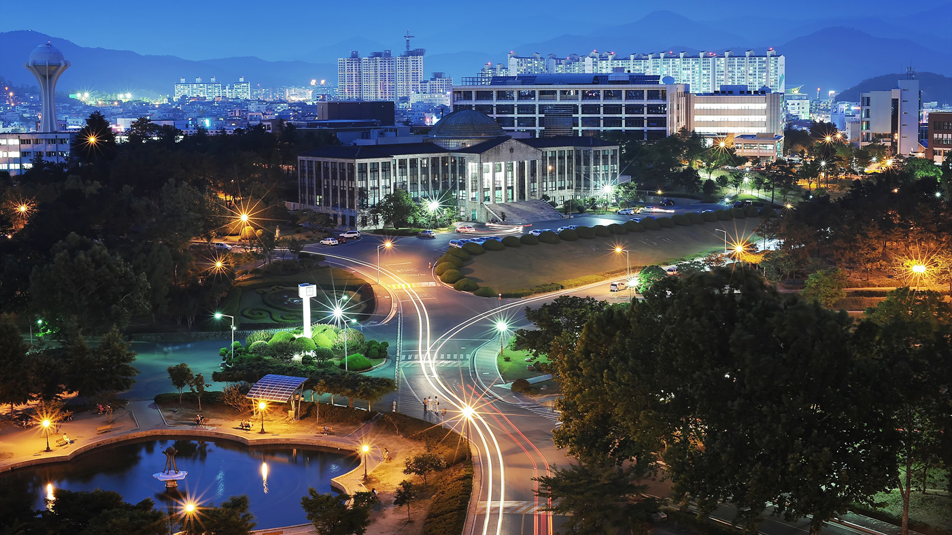
종합설계프로젝트1
10조

Slide 2
목적 및 필요성
CONTENTS
1
2
내용 및 추진 방법
3
추진 일정 / 예산 계획
4
기대효과
5
과제 성과 계획

Slide 3
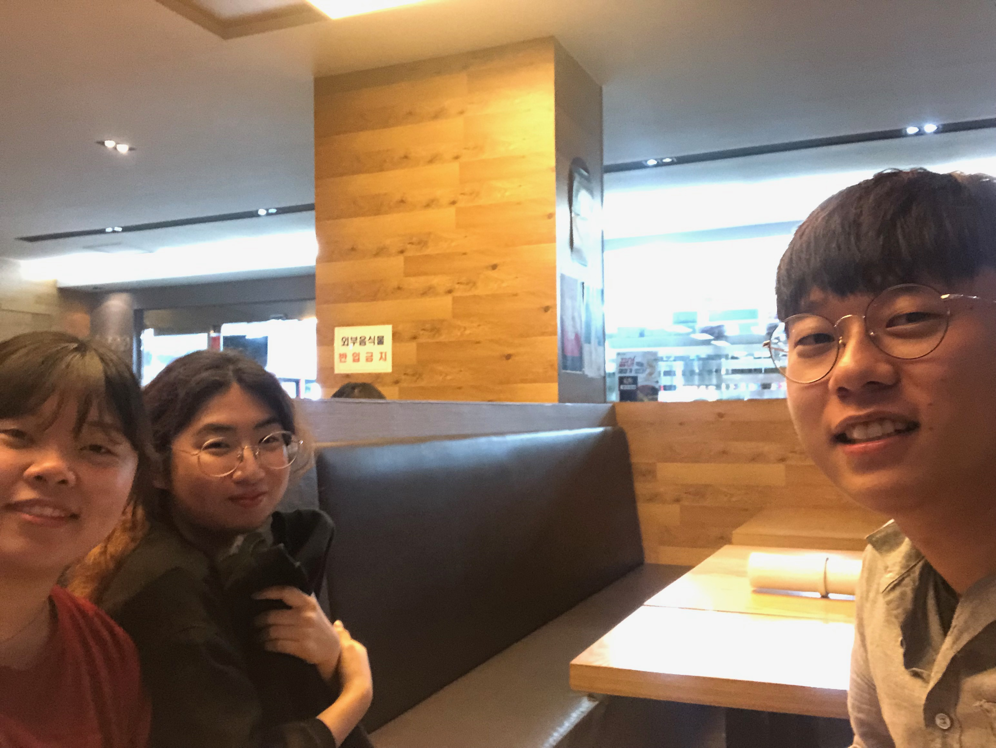
종합설계프로젝트1 10조
라희재
LEE 윤정
KIM WOOYEON

Slide 4
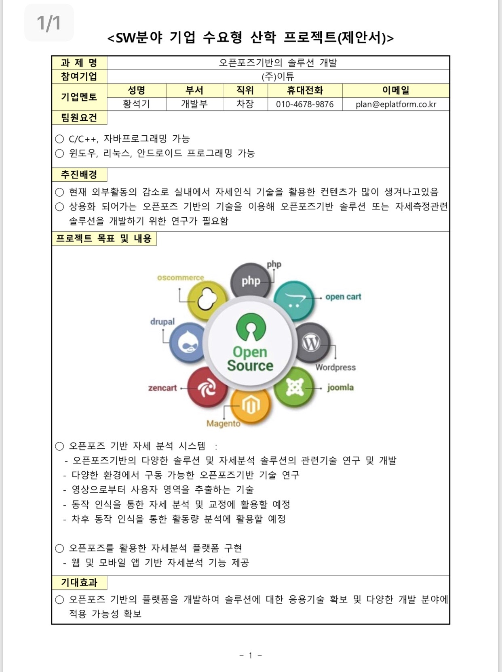
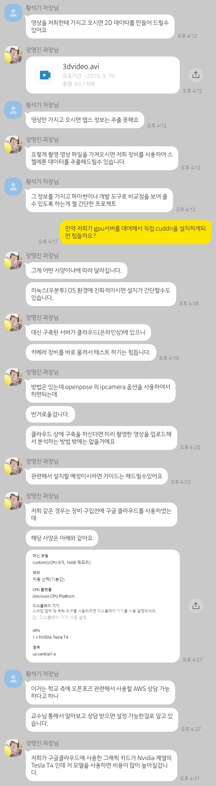

Slide 5
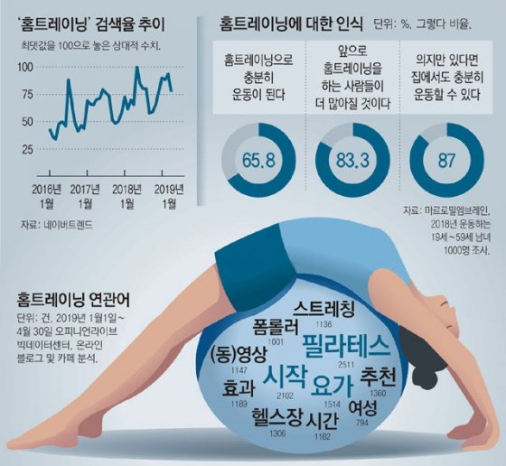
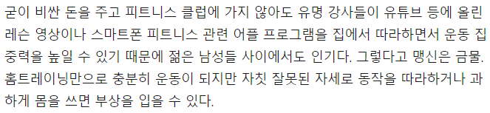
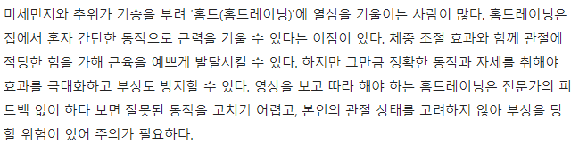
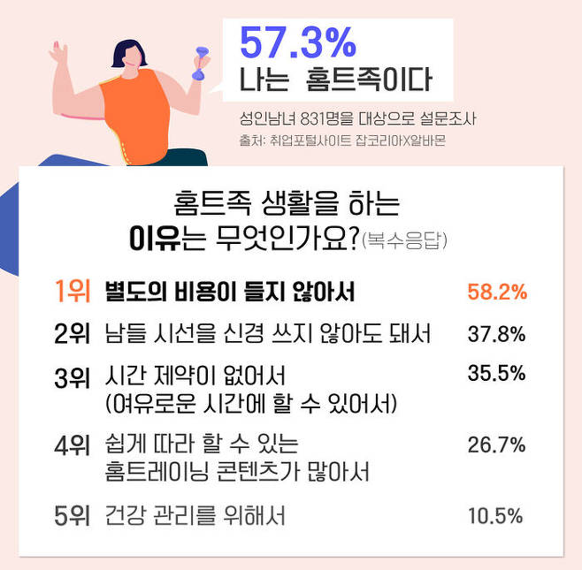

Slide 6
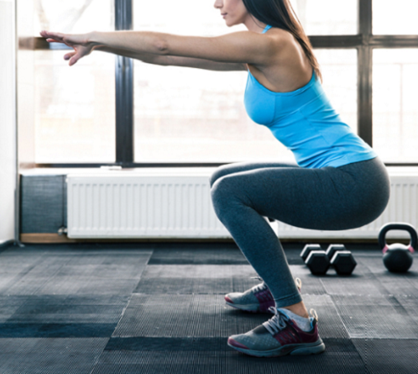
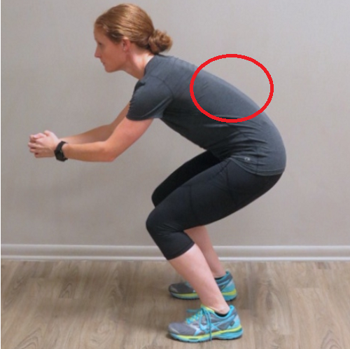
자세를 인식하고 가이드해주는
코칭 시스템

Slide 7
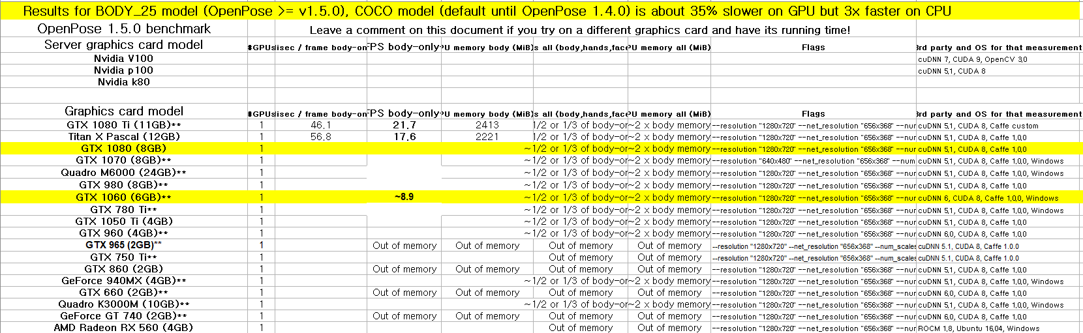
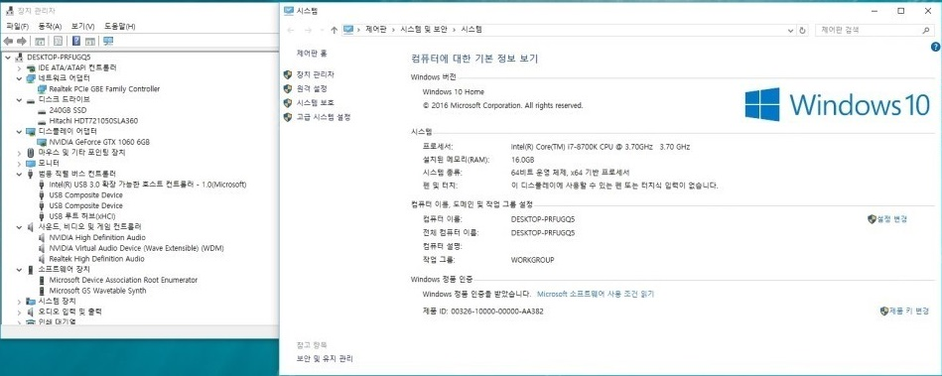
KNU Academic Program

Slide 8
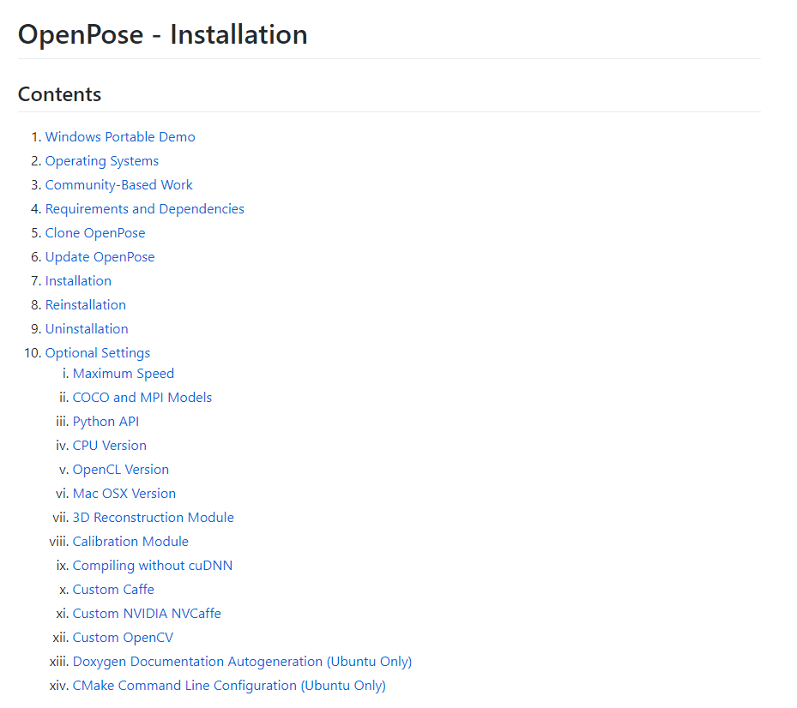
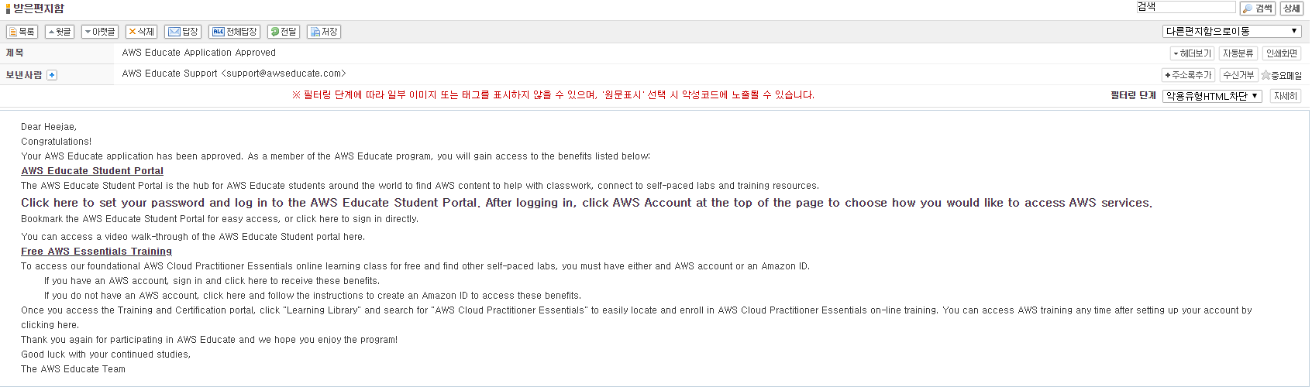
KNU Academic Program
https://github.com/CMU-Perceptual-Computing-Lab/openpose/blob/master/doc/installation.md

Slide 9
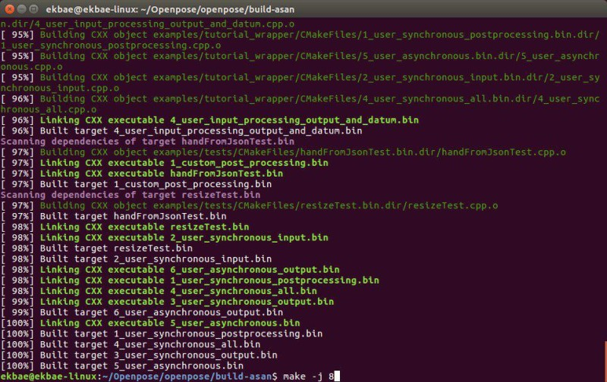
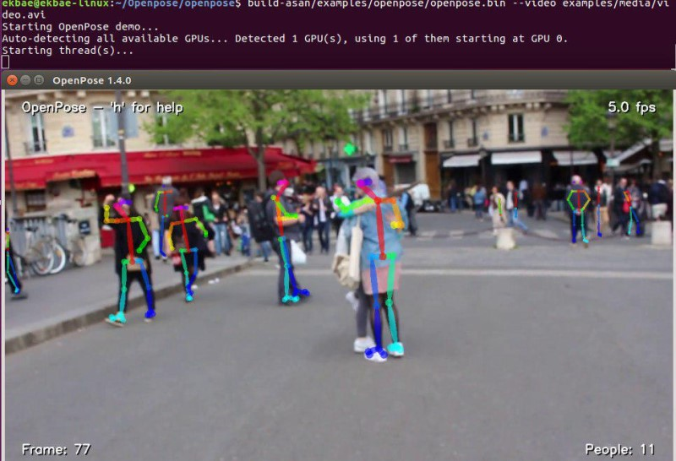
KNU Academic Program
https://blog.naver.com/PostView.nhn?blogId=ekbae98&logNo=221353669737&isFromSearchAddView=true

Slide 10
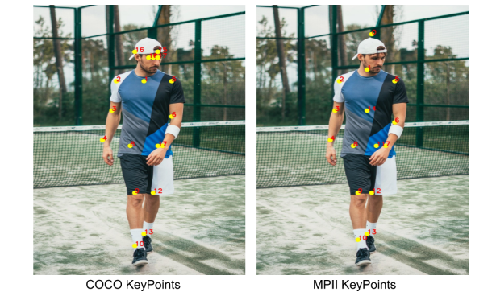
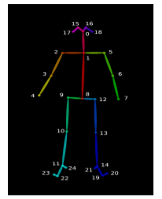
KNU Academic Program
https://arxiv.org/abs/1611.08050
https://www.learnopencv.com/deep-learning-based-human-pose-estimation-using-opencv-cpp-python/

Slide 11
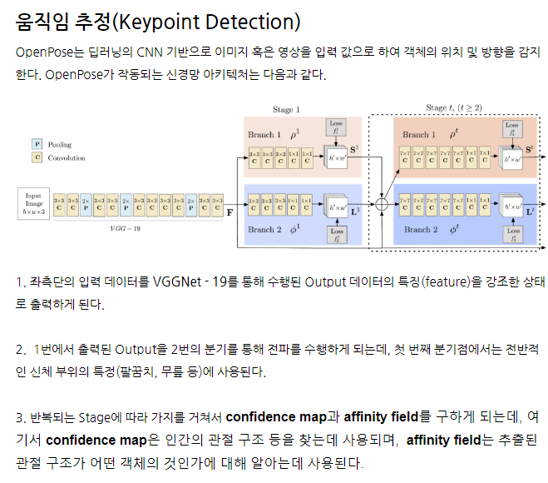
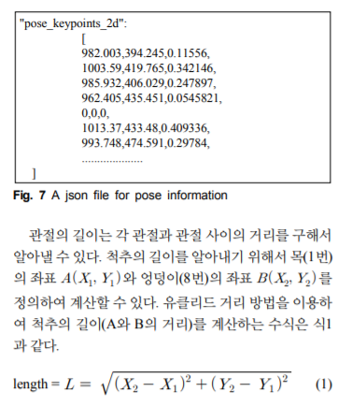
KNU Academic Program
https://blog.naver.com/shino1025/221607197982
Notes:
2d 벡터 필드 예측, confidence map/affinity field로 keypoint 예측 및 생성 -> openpose 완성
다양한 분석 모델 기법 활용

Slide 12
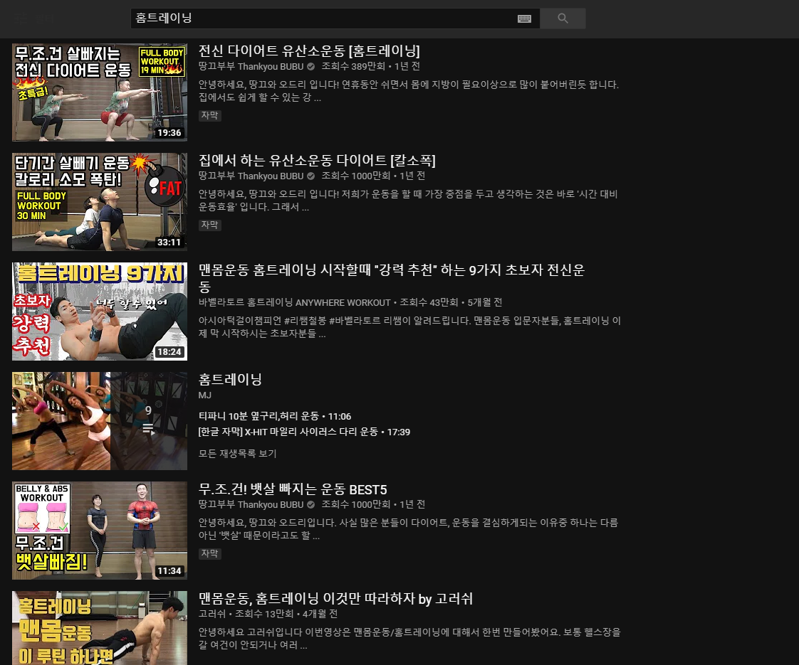
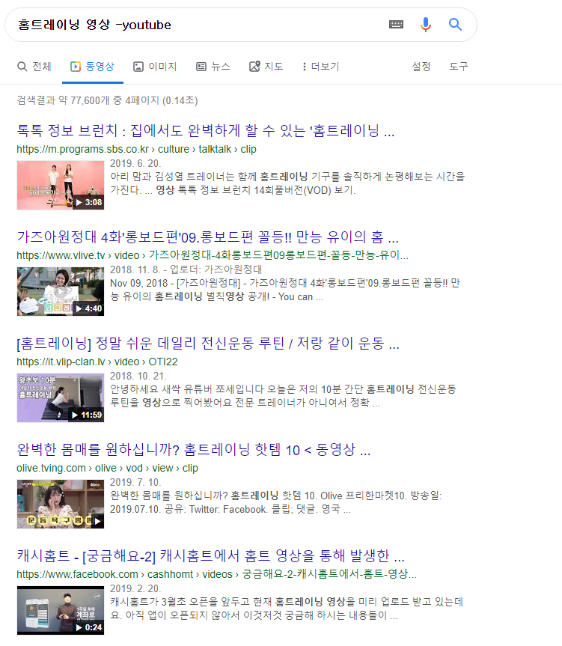
KNU Academic Program

Slide 13
추진 일정
9
10
11
Openpose 환경 구축 학습데이터 분석
테스트 데이터 분석
웹 기반 프로그램 작성
논문 작성
학회 및 최종 발표

Slide 14



기대효과 및 활용방안
운동 자세 교정
OPENPOSE 학습
바른 자세로 운동
머신러닝 학습
부상 위험 감소

Slide 15
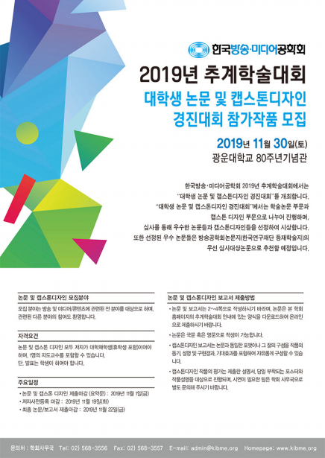
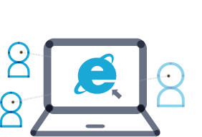
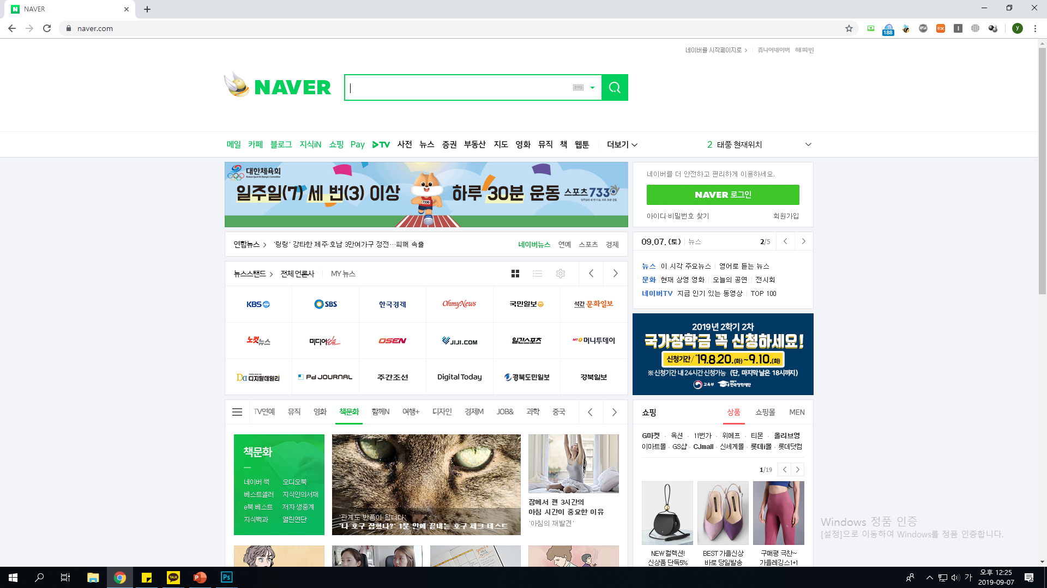
과제 성과 계획

Slide 16
THANK YOU

